Slide 1
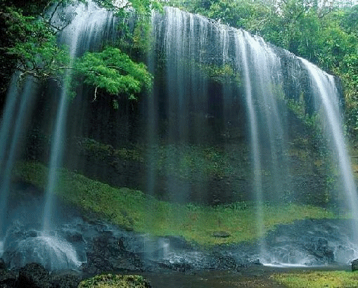
স্বাগতম

Slide 2
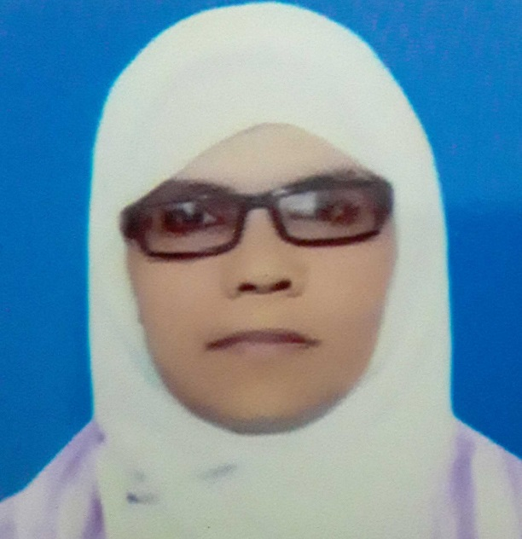
উপস্থাপনায়
আছমা বেগম
সহকারী শিক্ষক
বাটখোলা সরকারি প্রাথমিক বিদ্যালয়
রায়পুরা নরসিংদী

Slide 3
পাঠ পরিচিতি
শ্রেণিঃ ৩য়।
বিষয়ঃ প্রাথমিক বিজ্ঞান।
সাধারণ পাঠঃ বায়ু।
বিশেষ পাঠঃ বায়ু দূষণ।
সময়ঃ ৪০ মিনিট।

Slide 4
শিখনফল
শিক্ষার্থীরা পাঠ শেষে যা জানতে পারবে......
বায়ু দূষণের কারণগুলো চিহ্নিত করতে পারবে।
নিজ পরিবেশে বায়ু দূষণ প্রতিরোধের উপায় বর্ণনা করতে পারবে।

Slide 5
এসো ভিডিও দেখি:
ভিডিওটিতে তোমরা কী দেখতে পেলে?
রেলগাড়িটি থেকে কী রঙের ধোঁয়া বেরুচ্ছে?
এ রকম ধোঁয়ার কারণে কী ঘটতে পারে?
বায়ুদূষণ

Slide 6
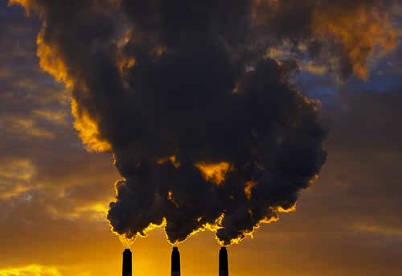
ছবিতে কী দেখতে পাচ্ছ?
কারখানার চিমনি থেকে ধোঁয়া বেরোচ্ছে।
এ ধোঁয়া কোথায় মিশে যাচ্ছে?
বায়ুতে
বায়ু দূষিত হচ্ছে।
ফলে কী ঘটছে?

Slide 7
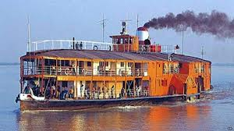
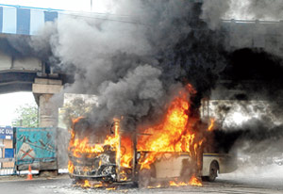
আজকের পাঠ--------
evqyদূষণ

Slide 8
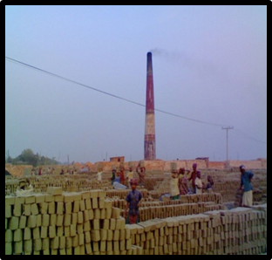
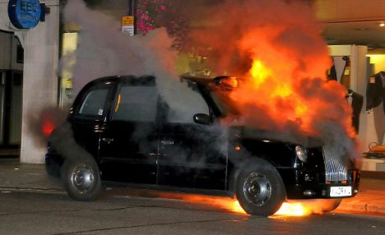
বায়ু দূষণ
ইটের ভাটার ধোঁয়া
গাড়ি পোড়ানোর ধোঁয়া
ইটের ভাটা, গাড়ি পোড়ার কালো ধোঁয়া বায়ুতে মিশে বায়ুকে দূষিত করে।
Notes:
ূষিত করে

Slide 9
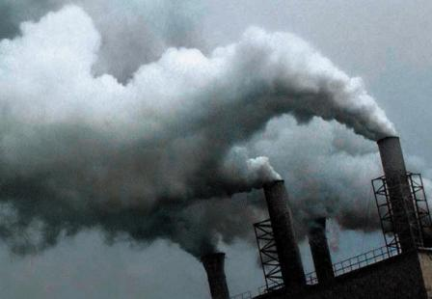
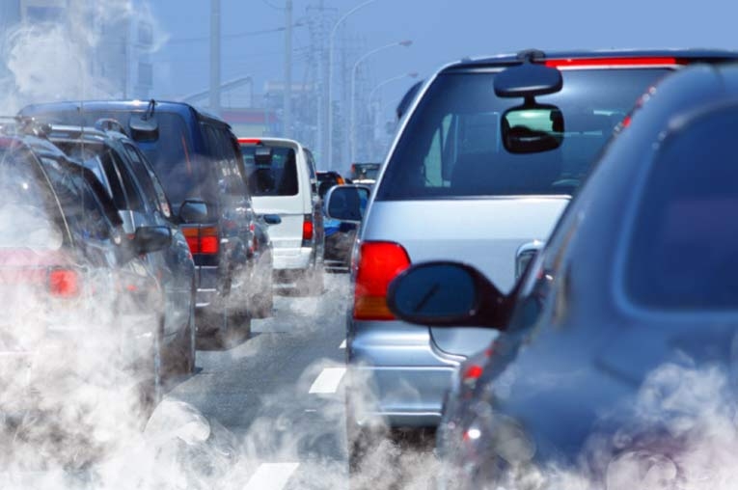
বায়ু দূষণ
কারখানার ধোঁয়া
গাড়ির কালো ধোঁয়া
কলকারখানার ধোঁয়া, গাড়ির কালো ধোঁয়া বায়ুতে মিশে বায়ুকে দূষিত করে।
Notes:
ূষিত করে

Slide 10
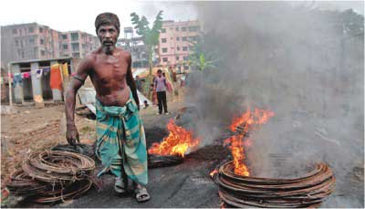
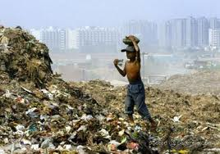
বায়ু দূষণ
টায়ার পোড়ানোর ধোঁয়া
আবর্জনার বিষাক্ত গ্যাস
গাড়ির টায়ার পোড়ানোর কালো ধোঁয়া, পচা আবর্জনার দুর্গন্ধ বায়ুতে মিশে বায়ুকে দূষিত করে।
Notes:
ূষিত করে

Slide 11
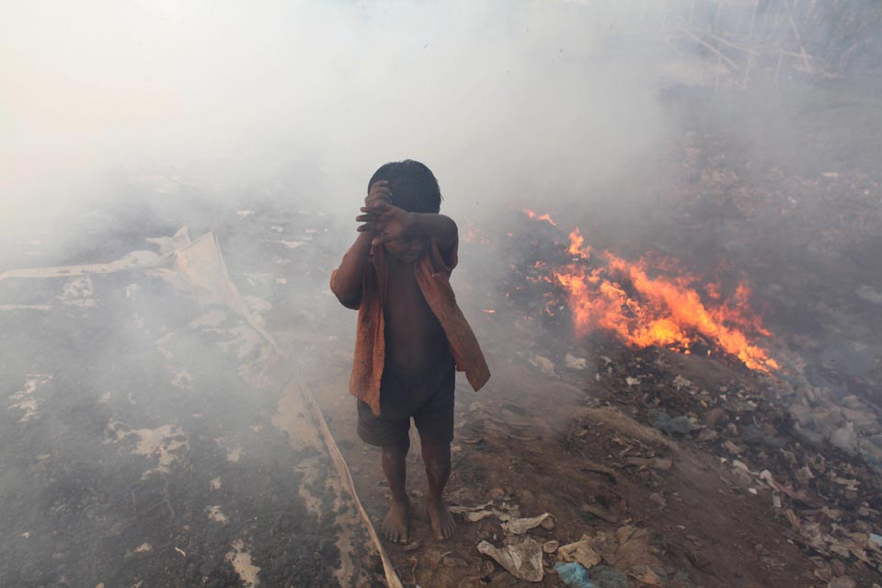
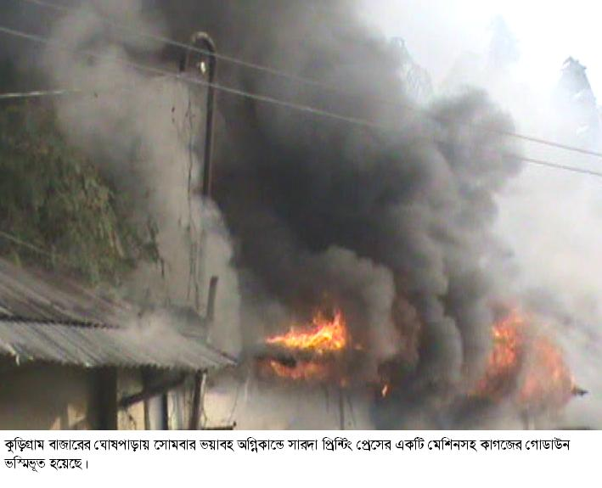
বায়ু দূষণ
আবর্জনার কালো ধোঁয়া
আগুন লাগার ধোঁয়া
আবর্জনা পোড়ানোর কালো ধোঁয়া, ঘরবাড়িতে হঠাৎ আগুন লেগে যে কালো বিষাক্ত ধোঁয়ার সৃষ্টি হয়, তা ও বায়ুতে মিশে বায়ুকে দূষিত করে।
Notes:
ূষিত করে

Slide 12
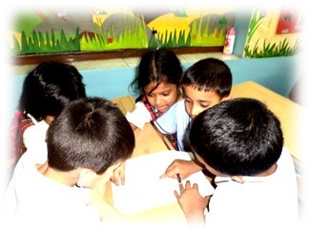
প্রশ্ন: ছবিগুলো দেখে তোমাদের জানা বায়ুদূষণের আরও তিনটি কারণ লেখ।
Notes:
ূষিত করে

Slide 13
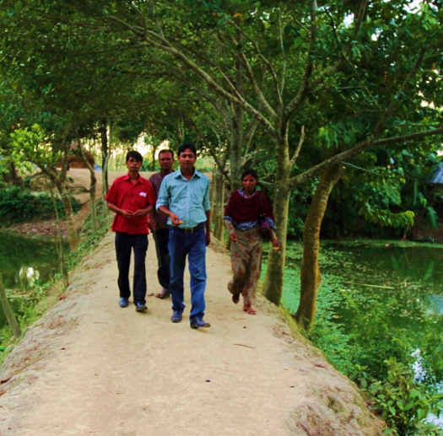
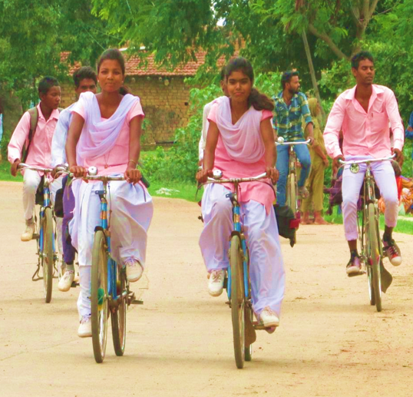
বায়ু দূষণ
প্রতিরোধ
পায়ে হাঁটা
সাইকেল চালানো
পায়ে হেঁটে কিংবা সাইকেলে চলাচল করে বায়ু দূষণ রোধ করা যায়।
Notes:
ূষিত করে

Slide 14
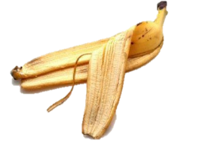
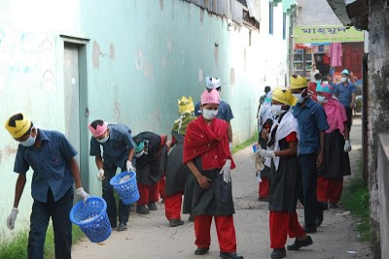
বায়ু দূষণ
প্রতিরোধ
ডাস্টবিন
ঝুড়িতে ময়লা ফেলা
ডাস্টবিন ব্যবহার করে কিংবা ঝুড়িতে ময়লা ফেলে বায়ু দূষণ রোধ করা যায়।
Notes:
ূষিত করে

Slide 15
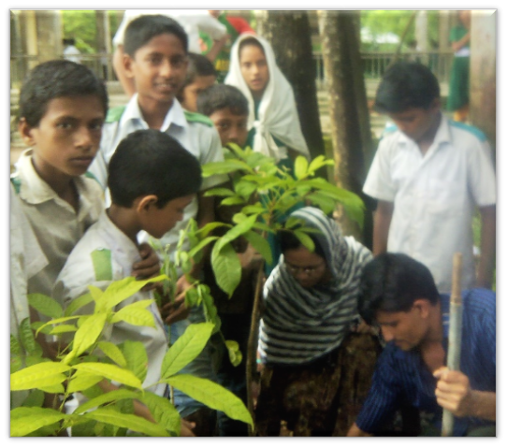
বায়ু দূষণ
প্রতিরোধ
ধুমপান না করা
বৃক্ষরোপণ
ধুমপান ত্যাগ করে এবং গাছ লাগিয়েও বায়ু দূষণ প্রতিরোধ করা সম্ভব।
Notes:
ূষিত করে

Slide 16
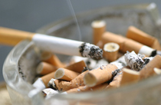
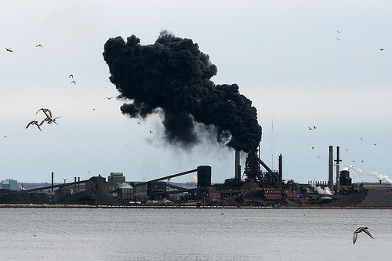
উপরের ছবিগুলো ভালোভাবে দেখ। তোমাদের নিকট পরিবেশের বায়ু প্রতিনিয়ত বিভিন্ন কারণে দূষিত হচ্ছে। তোমরা কীভাবে এটি প্রতিরোধ করবে তা তিনটি বাক্যে লেখ।
Notes:
ূষিত করে

Slide 17
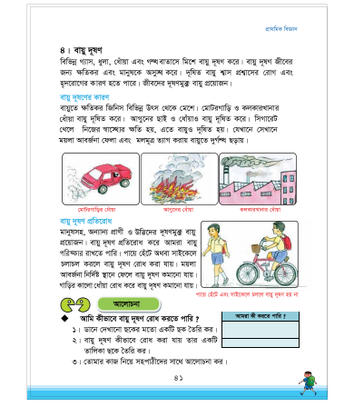
বই সংযোগ

Slide 18
‘উত্তরের অপশনগুলোতে ক্লিক করুন’
মূল্যায়ন:
সঠিক উত্তর:
কলকারখানার ধোঁয়া
Avevi †Póv Kwi
✓
ক. জনসংখ্যা বৃদ্ধি
খ. কলকারখানার ধোঁয়া
গ. বৃক্ষরোপণ
ঘ. নৌকার ব্যবহার
1. বায়ুদূষণ কী?
২. তোমার জানা বায়ু দূষণের দুইটি কারণ বল।
৩. বায়ু দূষণ প্রতিরোধের দুইটি উপায় লেখ।
এক কথায় উত্তর দাও:
Notes:
মূল্যায়নের ১ম অংশটি শেষ হওয়ার পর অপশন ঘ-তে কার্সর রেখে ক্লিক করলে মূল্যায়নের পরবর্তী অংশ দেখতে পাওয়া যাবে।

Slide 19
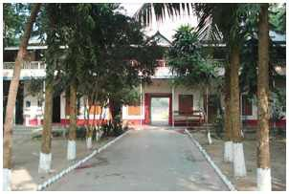
বাড়ির কাজ:
তোমার নিজ এলাকায় কীভাবে বায়ুদূষণ প্রতিরোধ করবে সে সম্পর্কে তিনটি বাক্য লিখে আনবে।

Slide 20
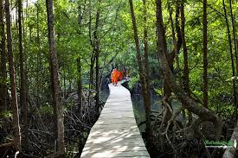
ধন্যবাদ

